Slide 1
МУНИЦИПАЛЬНАЯ ОБЩЕОБРАЗОВАТЕЛЬНАЯ БЮДЖЕТНАЯ ШКОЛА- ИНТЕРНАТ ОСНОВНОГО ОБЩЕГО ОБРАЗОВАНИЯ № 1
Организация воспитательного пространства
в классах
казачьей направленности
(2011- 2012 учебный год)
Армавир
2011

Slide 2
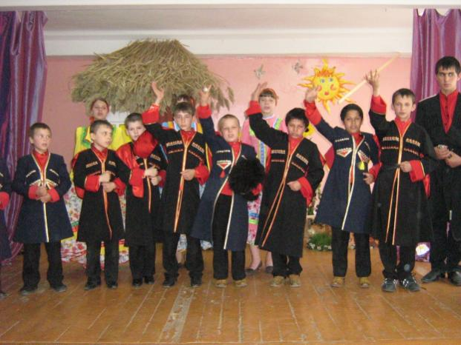
Фольклорный ансамбль «Казачок»
Работа по ознакомлению воспитанников школы- интерната № 1 с духовно – нравственными основами истории и традициями линейного казачества Кубани началась в школе- интернате № 1 с 2004 года, когда на базе нашего интерната начал свою работу фольклорный ансамбль «Казачок» под руководством Пономаренко О.А.

Slide 3
Мальчиков – 70
Девочки – 32
Факультативы «Основы православной культуры»
«Французский язык»
Шефская работа
Наставническое движение
Спортивные секции
Рукопашный бой, юный командир, краеведческий и пешеходный туризм

Slide 4
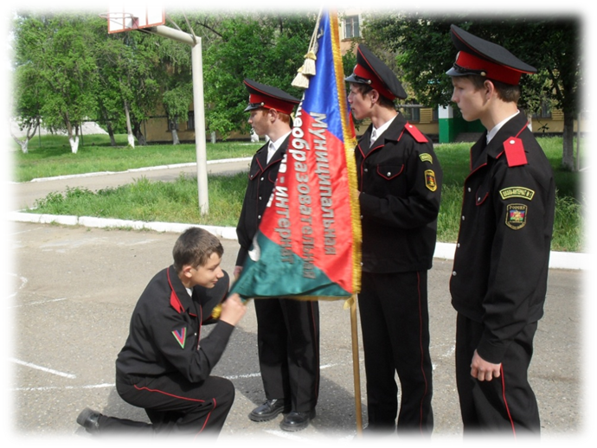
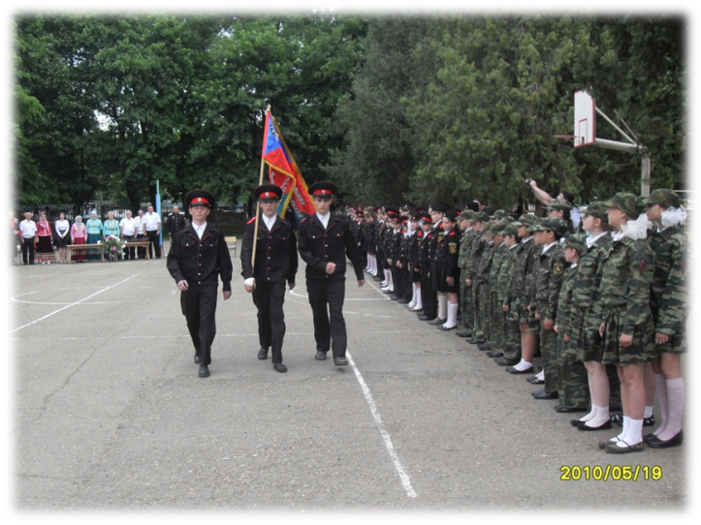
Реализация перспективной общешкольной воспитательной программы
" Духовно - нравственное воспитание школьников на основе отечественных традиций в условиях школы – интерната с учетом классов казачьей направленности" в Армавирской школе – интернате № 1
Концепция духовно – нравственного развития и воспитания личности гражданина России, духовно-нравственное воспитание подрастающего поколения обозначено одним из приоритетных направлений в деле обеспечения национальной безопасности России.
ПЕРСПЕКТИВНАЯ ОБЩЕШКОЛЬНАЯ ВОСПИТАТЕЛЬНАЯ ПРОГРАММА «ДУХОВНО-НРАВСТВЕННОЕ ВОСПИТАНИЕ ШКОЛЬНИКОВ НА ОСНОВЕ ОТЕЧЕСТВЕННЫХ ТРАДИЦИЙ В УСЛОВИЯХ ШКОЛЫ - ИНТЕРНАТА»
ОСНОВНОЕ НАПРАВЛЕНИЕ ПРОГРАММЫ:
Воспитание учащихся на основе целенаправленного формирования их духовно – нравственной сферы
Основные разделы программы:
Духовно-нравственное
Патриотическое
Экологичское
Правовое
Художественно-эстетическое
Учебно-познавательное
Ученическое самоуправление
Культура здоровья

Slide 5
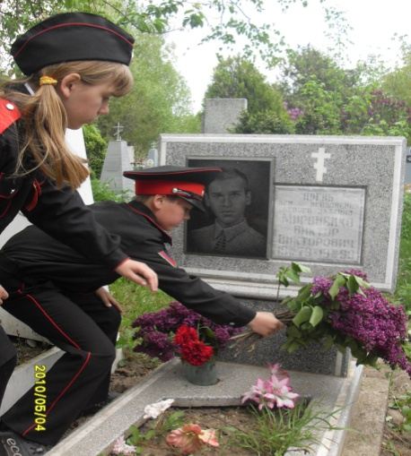
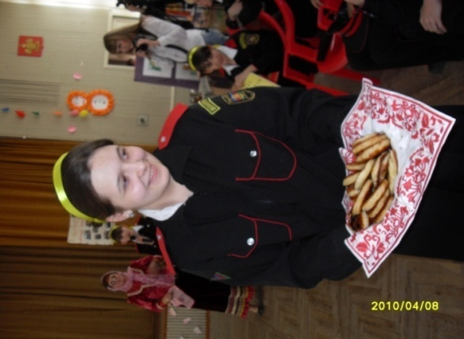
ПЕРСПЕКТИВНАЯ ОБЩЕШКОЛЬНАЯ ПРОГРАММА ПО ПРОФИЛАКТИКЕ ПРАВОНАРУШЕНИЙ СРЕДИ НЕСОВЕРШЕННОЛЕТНИХ «ПОДРОСТОК»
Результат
реализации
программы
ПЕРСПЕКТИВНАЯ ОБЩЕШКОЛЬНАЯ ПРОГРАММА ПАТРИОТИЧЕСКОГО ВОСПИТАНИЯ «Я – ГРАЖДАНИН РОССИИ»
ПЕРСПЕКТИВНАЯ ОБЩЕШКОЛЬНАЯ ПРОГРАММА
«ЗДОРОВЬЕ. ЗДОРОВЫЙ ОБРАЗ ЖИЗНИ»
ПЕРСПЕКТИВНАЯ ОБЩЕШКОЛЬНАЯ ВОСПИТАТЕЛЬНАЯ ПРОГРАММА «ДУХОВНО-НРАВСТВЕННОЕ ВОСПИТАНИЕ ШКОЛЬНИКОВ НА ОСНОВЕ ОТЕЧЕСТВЕННЫХ ТРАДИЦИЙ В УСЛОВИЯХ ШКОЛЫ - ИНТЕРНАТА»

Slide 6
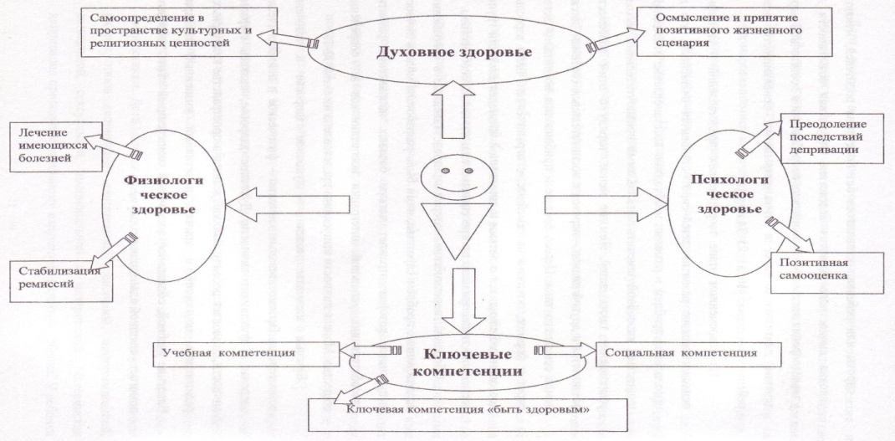
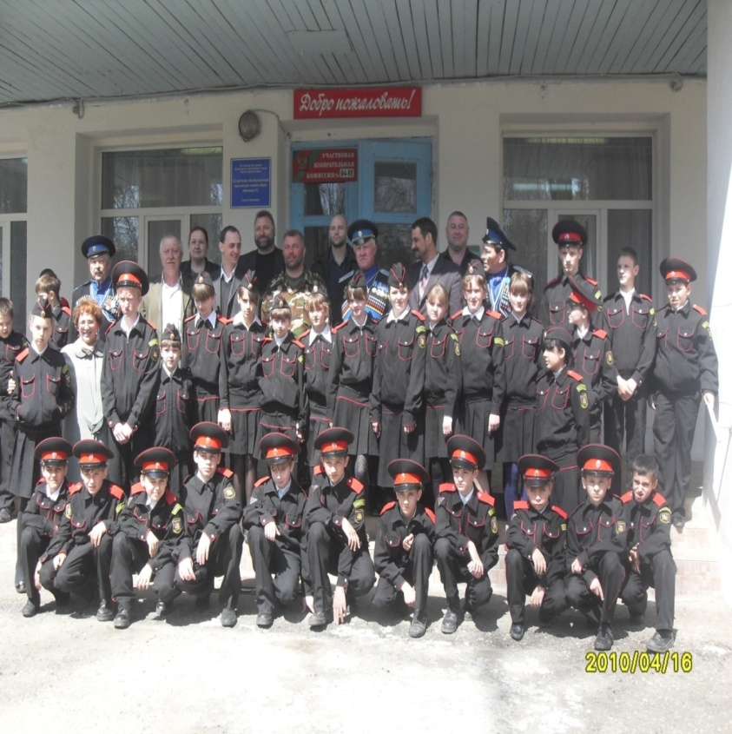
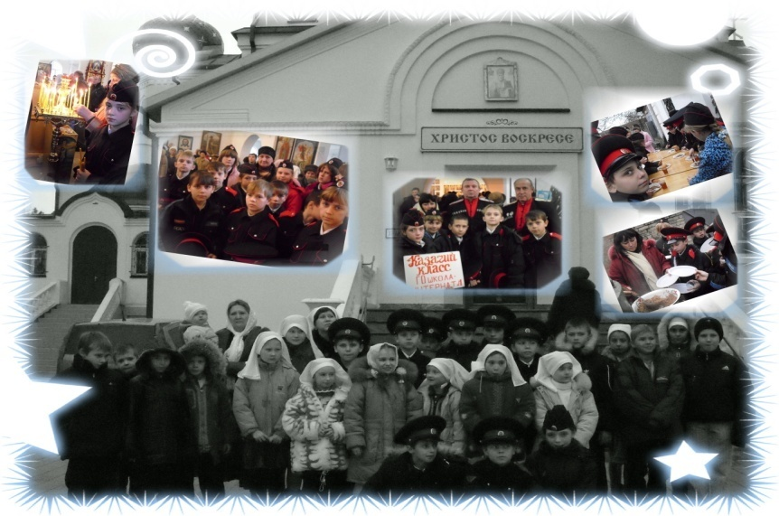
Раскрытие, развитие и реализация интеллектуальных духовных свойств личности для успешной последующей адаптации их к современным социально-экономическим условиям
Модель воспитанника школы – интерната № 1

Slide 8
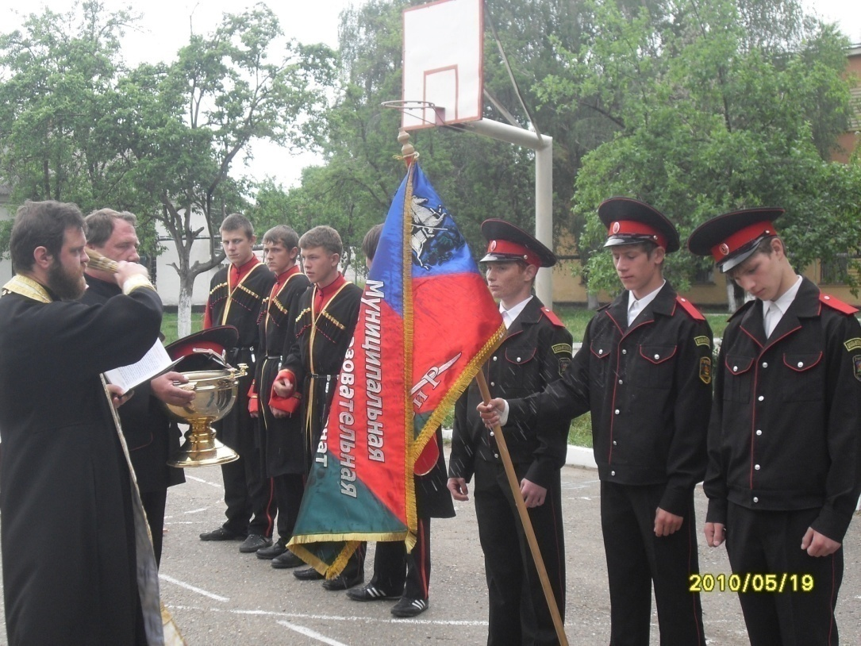
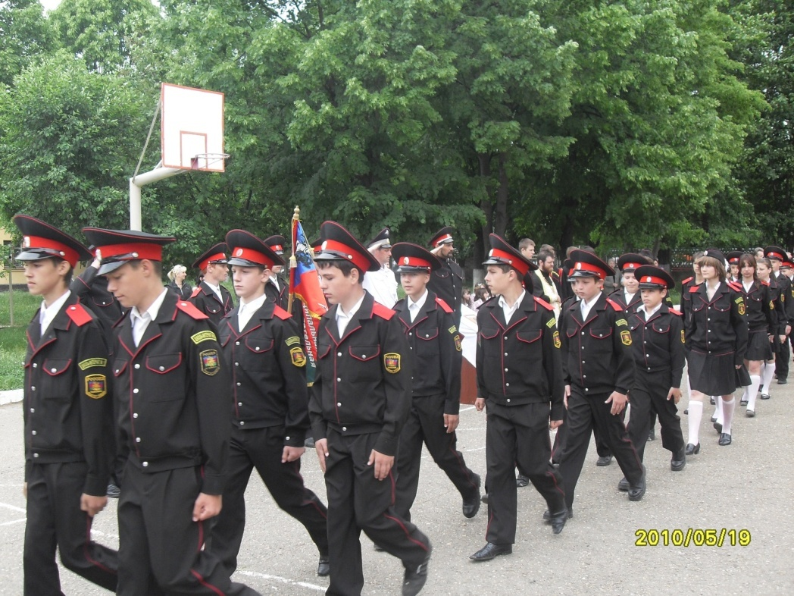
Посвящение в казачата и освящение школьного казачьего знамени

Slide 9
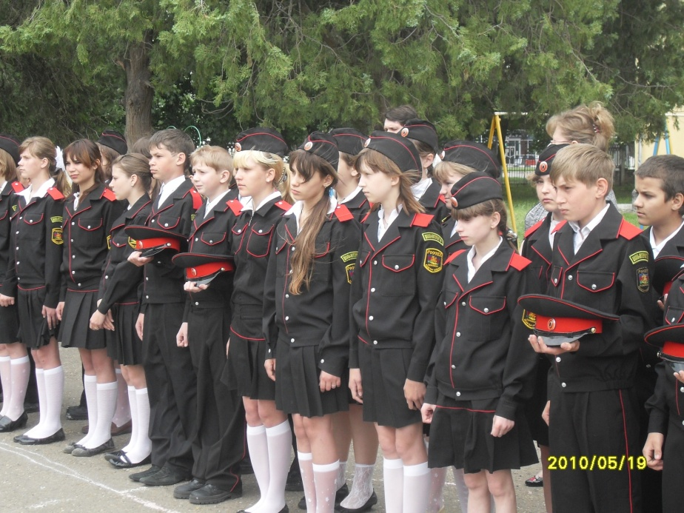
Ежегодно, на протяжении трех лет проводится казачий праздник-обряд «Посвящение в казачата». Мероприятие традиционно проходит в праздничной и торжественной обстановке, и производит на воспитанников МО школы - интерната № 1, родителей и гостей большое впечатление. В гостях у воспитанников за эти годы побывали атаманы Армавирского городского казачьего общества Лабинского казачьего отдела Макарьев Игорь Александрович, гости из ГОУ НПО ПУ казачьей направленности № 5 г. Армавира Краснодарского края, ГОУ НПО ПУ казачьей направленности № 58 г. Армавира Краснодарского края, Курганинского казачьего кадетского корпуса, терские казаки, Театр казачьей песни «Степной дозор» города Невиномысска, Ансамбль «Казачья удаль» ПУ № 58, хор « Казачий круг» Армавирского городского казачьего общества.

Slide 10
Шефство над могилой В.Мироненко, бывшего воспитанника школы – интерната, погибшего в республике Дагестан

Slide 11
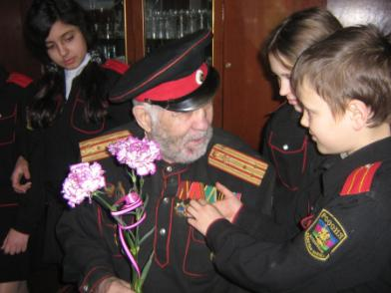
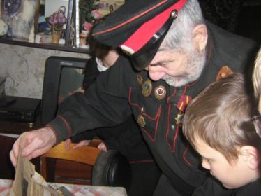
Шефская работа
«Чти старших, уважай старость!» - гласит одна из заповедей казаков. Казачата из школы- интерната № 1 взяли шефство над казаком-ветераном Ивановым Александром Петровичем. Встречи с этим героическим человеком оставили незабываемый след в сердцах детей. Александр Петрович рассказал ребятам о том, что он является участником блокады Ленинграда. После переезда на Кубань он активно включился в казачье движение. Он принимал активное участие в строительстве Мемориала Форштадт. И сейчас Александр Петрович, несмотря на свой 74-летний возраст, активно занимается воспитанием подрастающего поколения.

Slide 12
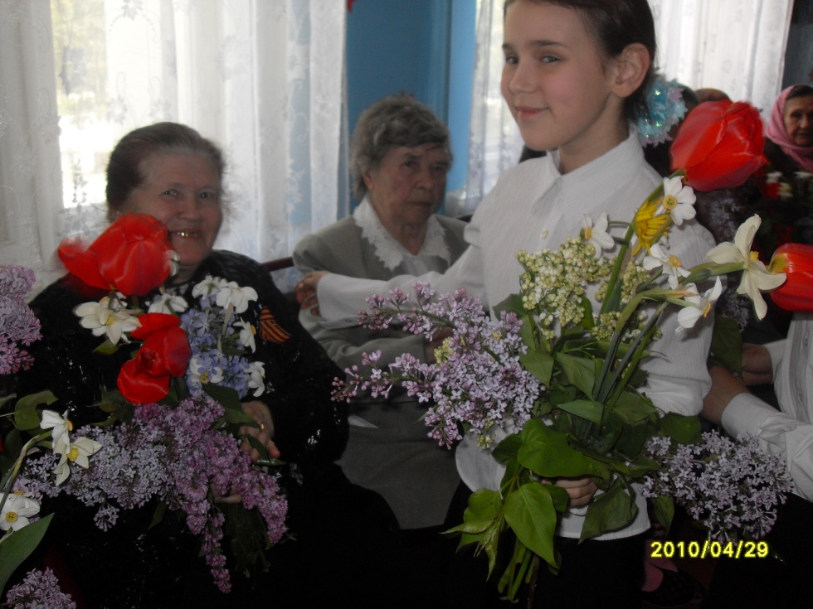
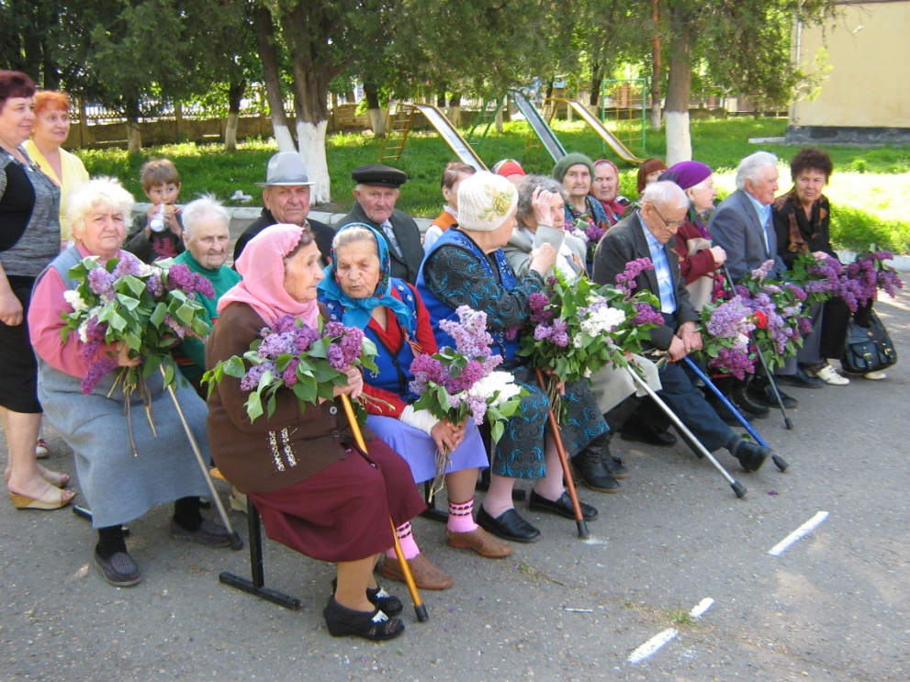
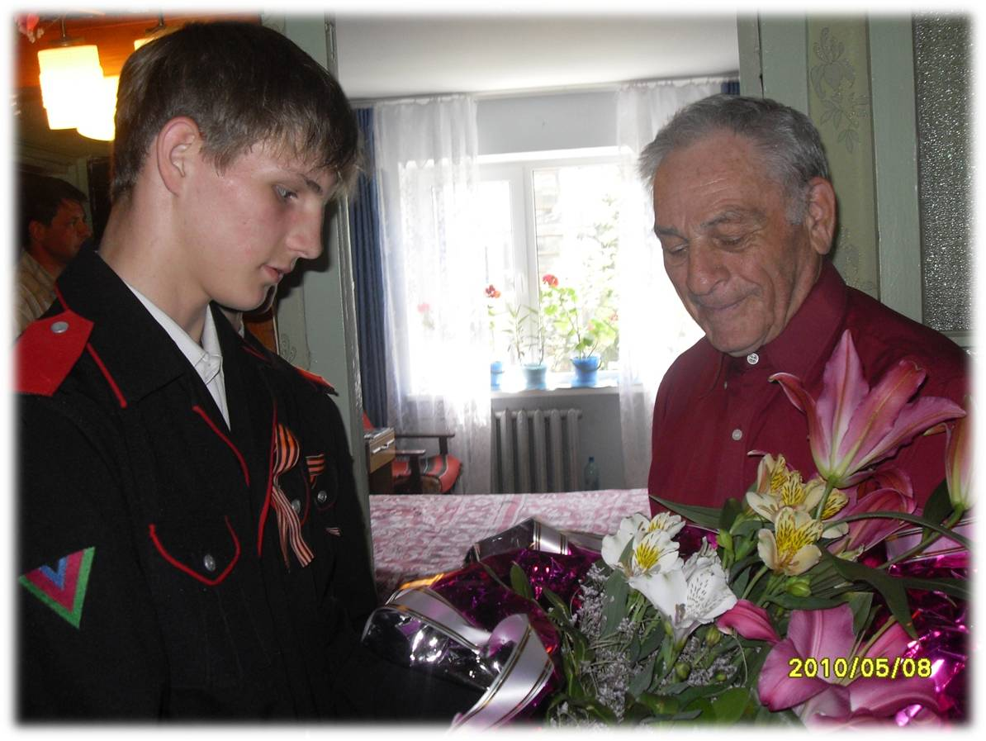
Подшефный дом престарелых с поздравлениями в честь 65-годовщины Победы

Slide 13
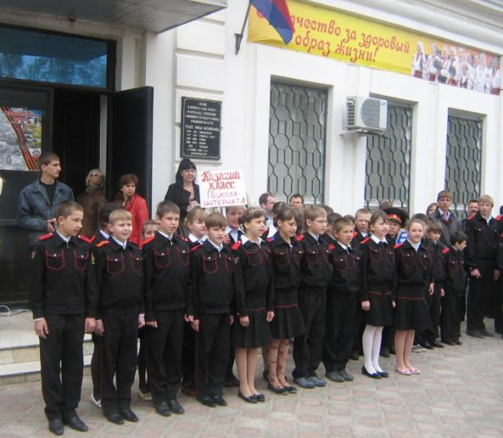
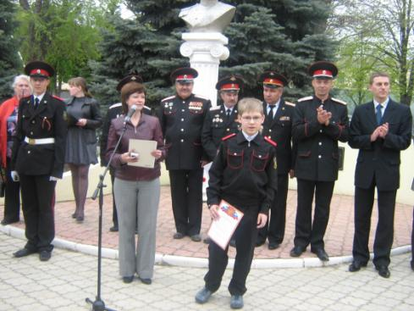
Организация работы с общественностью
С целью поддержки классов с казачьей направленностью организуем работу с родителями, казачьими обществами, общественностью, социальными партнерами: частым гостем у казачат стал наставник казачьего класса Резец С.А., частыми стали встречи казачат с воспитанниками казачьего ПУ №5 под руководством Палата В.В.

Slide 14
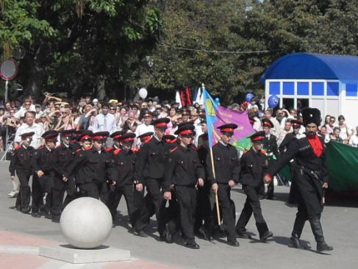
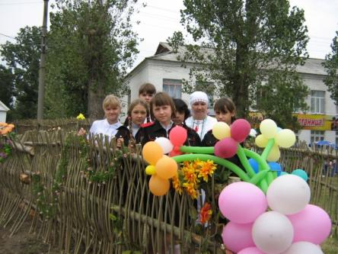
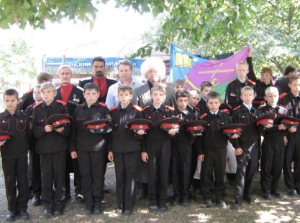
Участие в городских мероприятиях,
посвященных 172-летию города Армавира

Slide 15
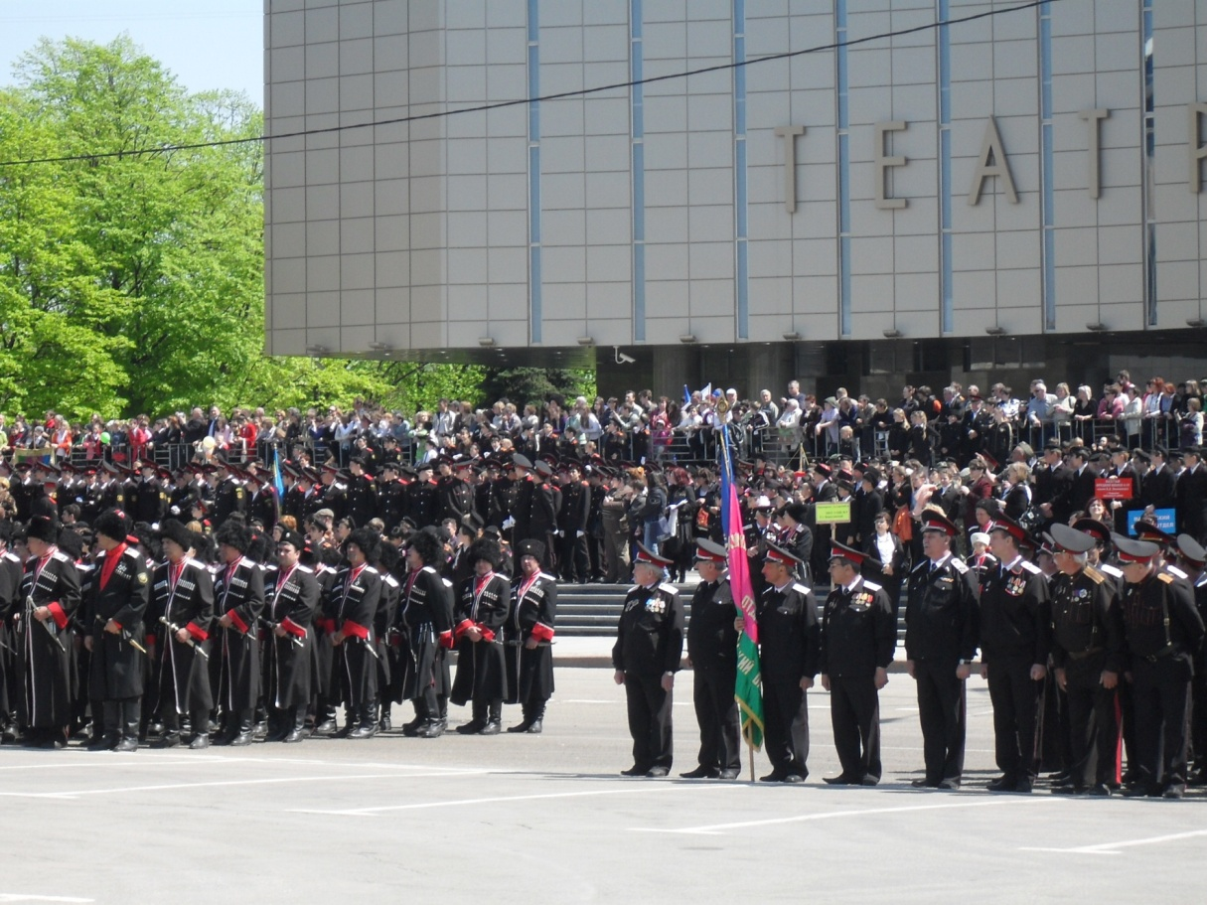
Участие в параде в Краснодаре

Slide 16
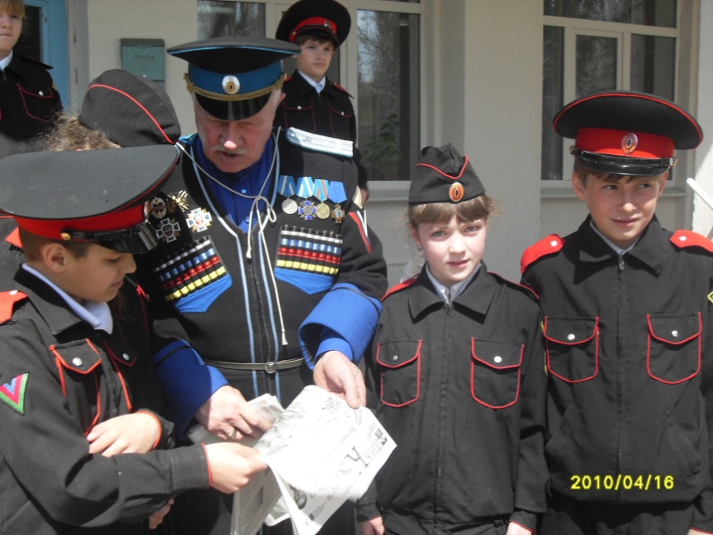
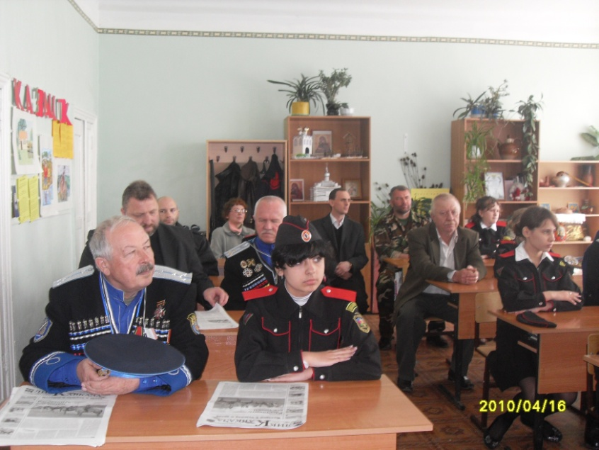
Встреча с терскими казаками

Slide 17
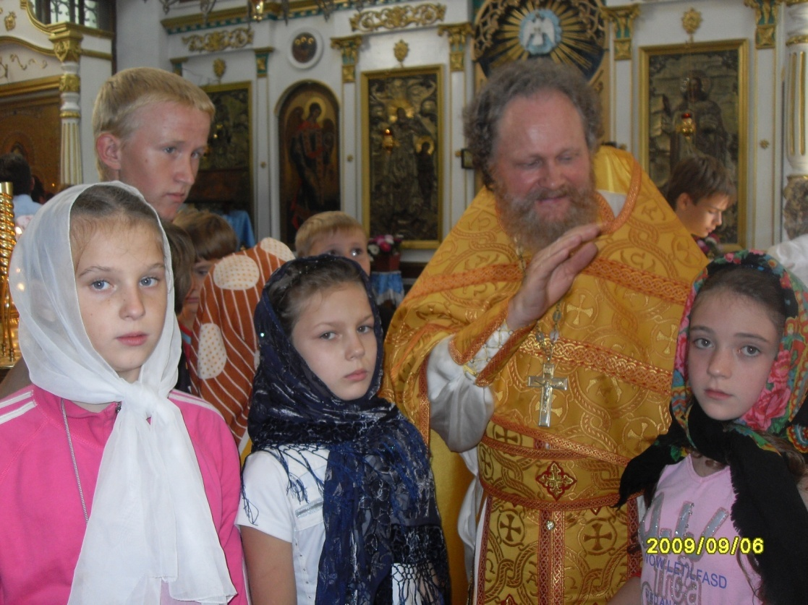
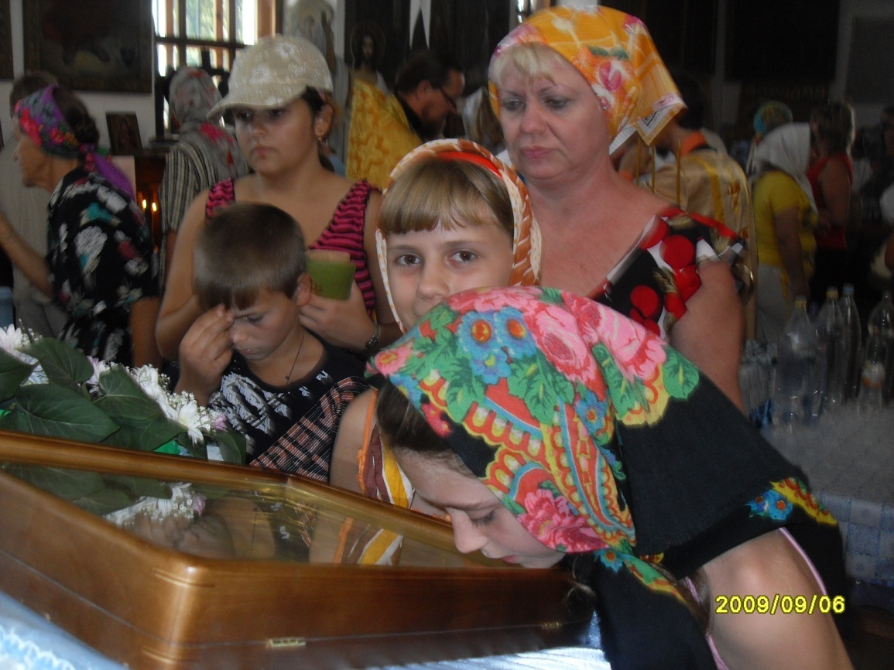
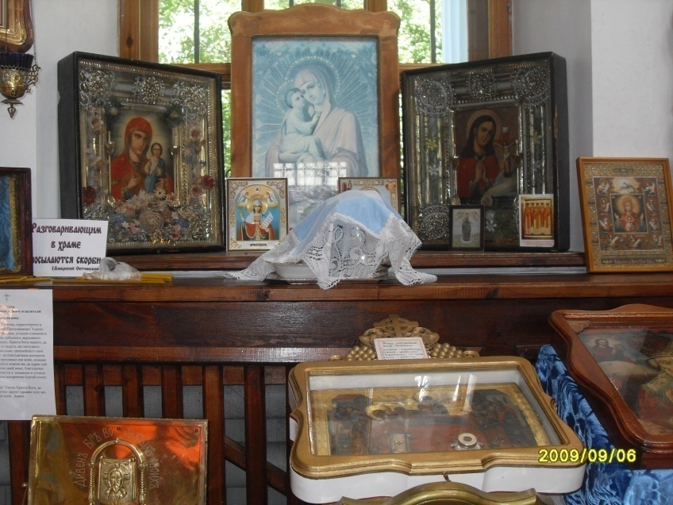
ПОЕЗДКА В АТАМАНЬ
В РАМКАХ ПРОГРАММЫ «ДУХОВНОЕ ВОЗРОЖДЕНИЕ НАЦИИ»

Slide 18
Час духовности со священником

Slide 19
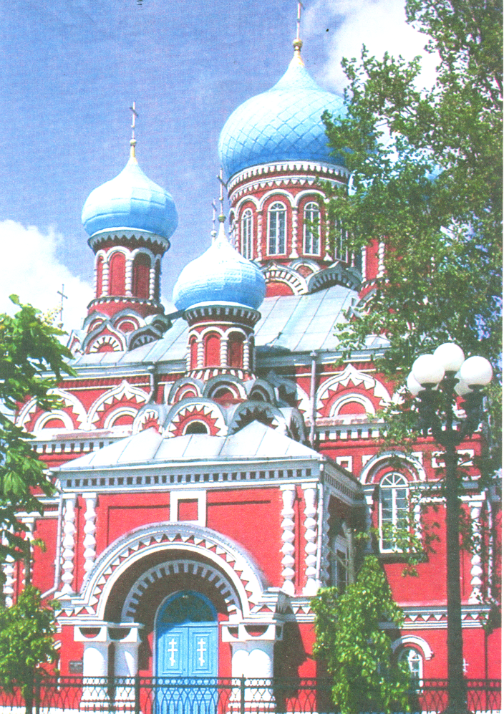
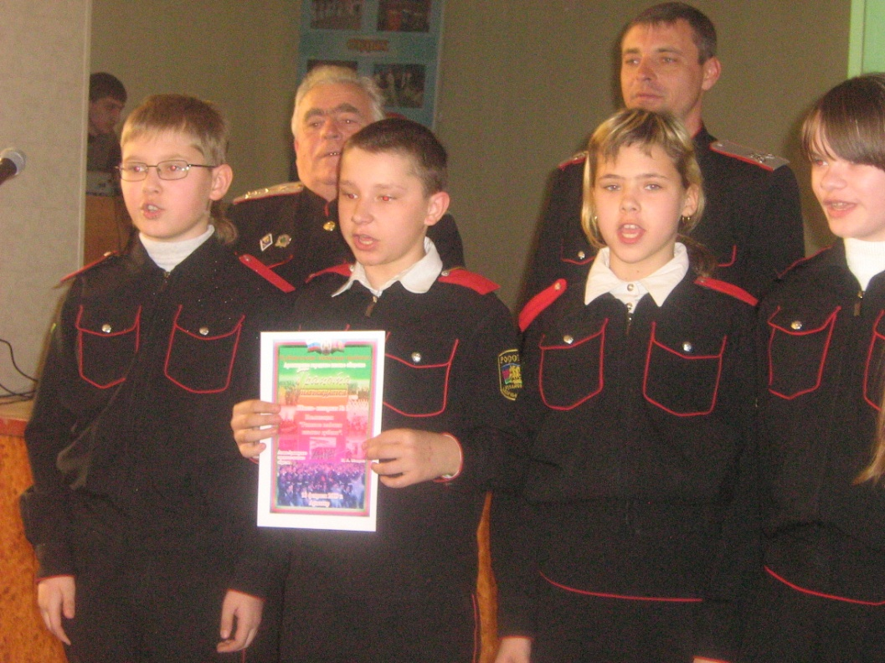
Кирилло-Мефодиевские чтения

Slide 20
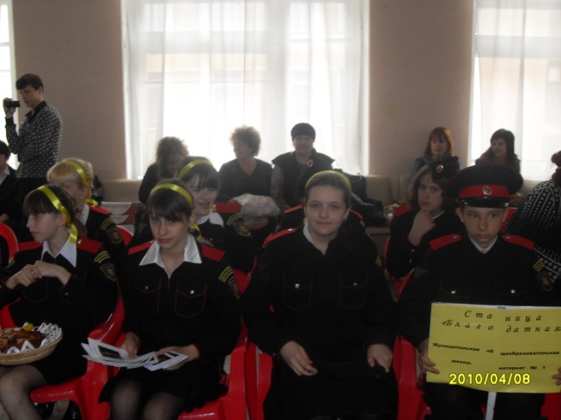
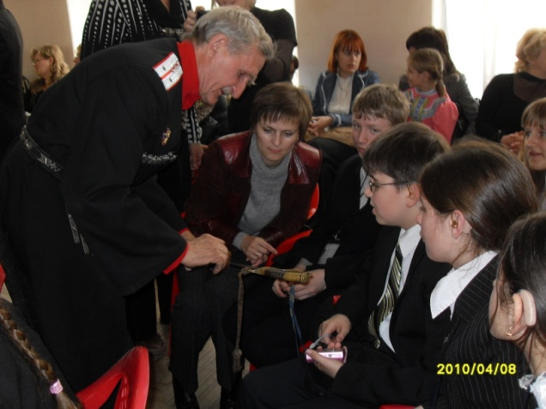
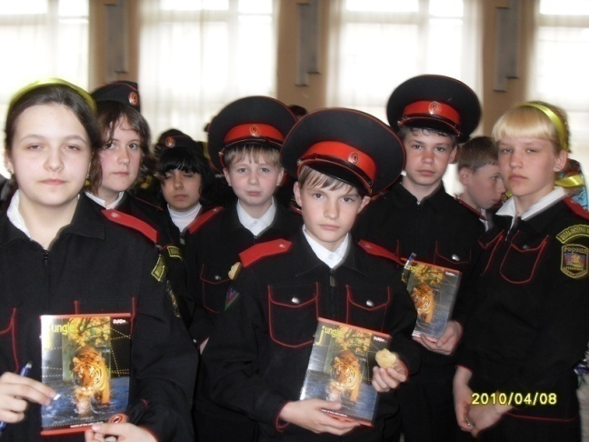
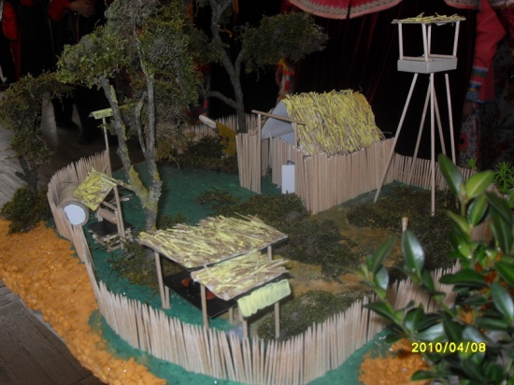
Смотр воспитанников классов казачьей направленности
В рамках краевого месячника оборонно- массовой и патриотической работы «Ты Кубань, ты наша Родина» в марте 2010года в МОУ СОШ № 4 прошел смотр казачьего класса. В рамках мероприятия ребята подготовили стенгазеты, в котором отразили жизнь своего класса, была подготовлена выставка предметов казачьего быта, плакаты по военной патриотике, фотоальбом. Прозвучали доклады воспитанников по истории казачества, ребята рассказали о направлениях своей работы, о том, чему они научились, подготовили подарки для гостей. Во время выступления казачат звучали стихи, удалые казачьи песни . Школа – интернат № 1 заняла 1 место.

Slide 21
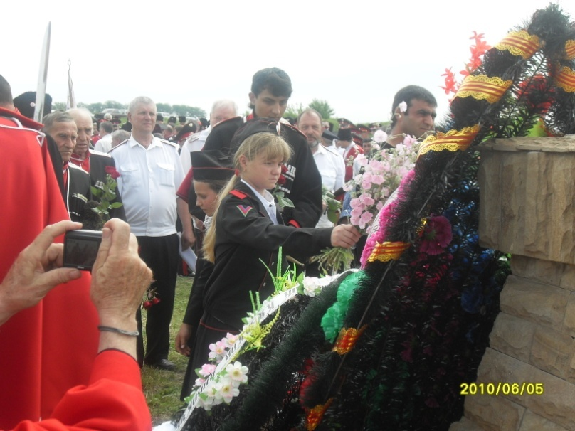
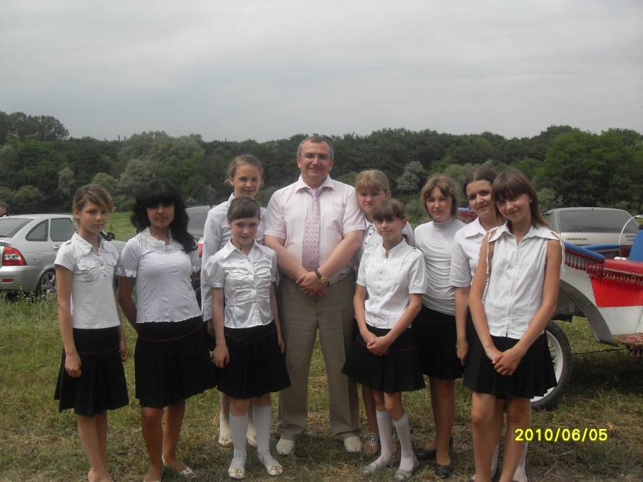
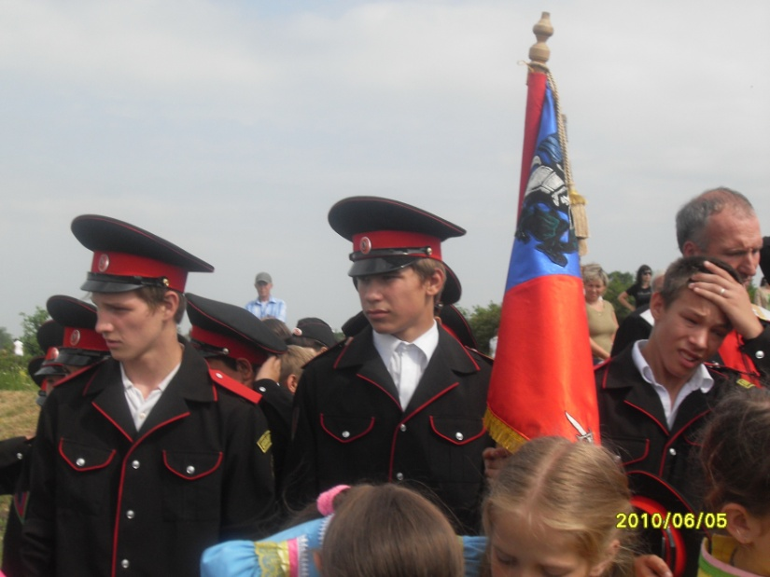
Участие в чамлыкских поминовениях
6 июня 2010 года воспитанники казачьего класса приняли участие в поминовении кубанцев, геройски погибших 91 год назад. В мероприятии участвовало более тысячи казаков и жителей шести районов. После церемонии, уже на другом месте, начался праздник, посвященный Троице. Курени районных казачьих обществ образовали целую станицу. Почетных гостей встречали хлебом- солью казачата школы- интерната № 1.

Slide 22
Организовывая деятельность в классе казачьей направленности стараемся организовать больше встреч с ветеранами-казаками, атаманами других казачьих отделов, что повышает веру ребят в доброе и светлое начало каждого человека, веру в свой народ, свою страну её будущее.

Slide 23
Встретим любого гостя

